Slide 1
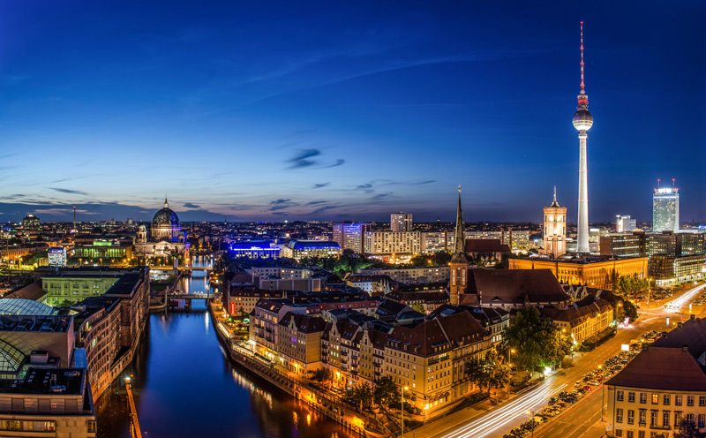
BERLIN
die Hauptstadt von Deutschland

Slide 2
Was learnen wir?
Wappen und Flag
Kulturinstitutionen
Schulwesen

Slide 3
Wappen und Flag

Slide 4
Kulturinstitutionen und Unterhaltung
In Berlin gibt es viele kulturinstitutionen und Unterhaltung, zum Beispiel:
Theater
Philharmonie
Oper

Slide 5
Deutsches Theater

Slide 6
Philharmonie
Die Berliner Philharmonie in der Herbert-von-Karajan-Straße 1 im Berliner Ortsteil Tiergarten zählt mit dem Konzerthaus am Gendarmenmarkt zu den wichtigsten Konzertsälen Berlins und ist die Heimstätte der Berliner Philharmoniker.

Slide 7
Die Berliner Philharmonie

Slide 8
Staatsoper
Es ist das erste Opernhaus und der kulturhistorisch bedeutendste Theaterbau in Berlin. Es steht in der historischen Mitte am Boulevard Unter den Linden.

Slide 9
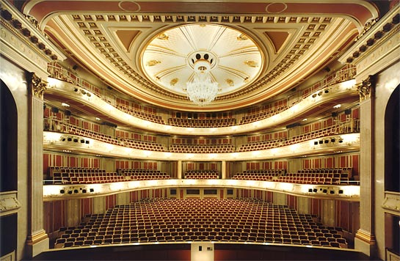

Slide 10
Schulwesen
In Berlin gilt sechsjährige Grundschule, nach dem die Schüler können in einem von vier Arten von Schulen immatrikulierte nehmen:
Hauptschule
Realschule
Gymnasium
Gesamtschule

Slide 11
Nach dem Abitur oder High-School-Studenten zu erhalten ihre Ausbildung in einem der vier Universitäten und einer der drei Kunsthochschulen, Fachhochschulen oder zehn private Universitäten sieben fortsetzen können.

Slide 12
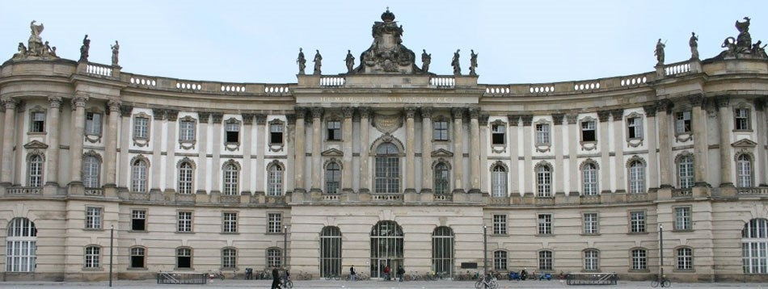
Humboldt-Universität
Berlins ältester Universität gegründet im Jahre 1810.

Slide 13
Wykonała: Łucja Wdowiarz III PPiW I st. Studia stacjonarne

